Slide 1
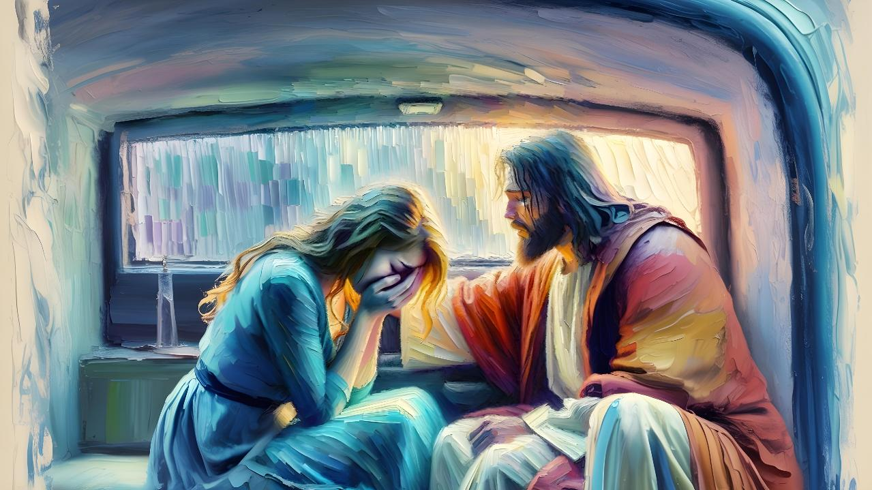
पश्चाताप और क्षमा
पाठ 10, जून 06, 2026 के लिए
हिंदी अनुवादक: पादरी विजय पाल सिंह

Slide 2
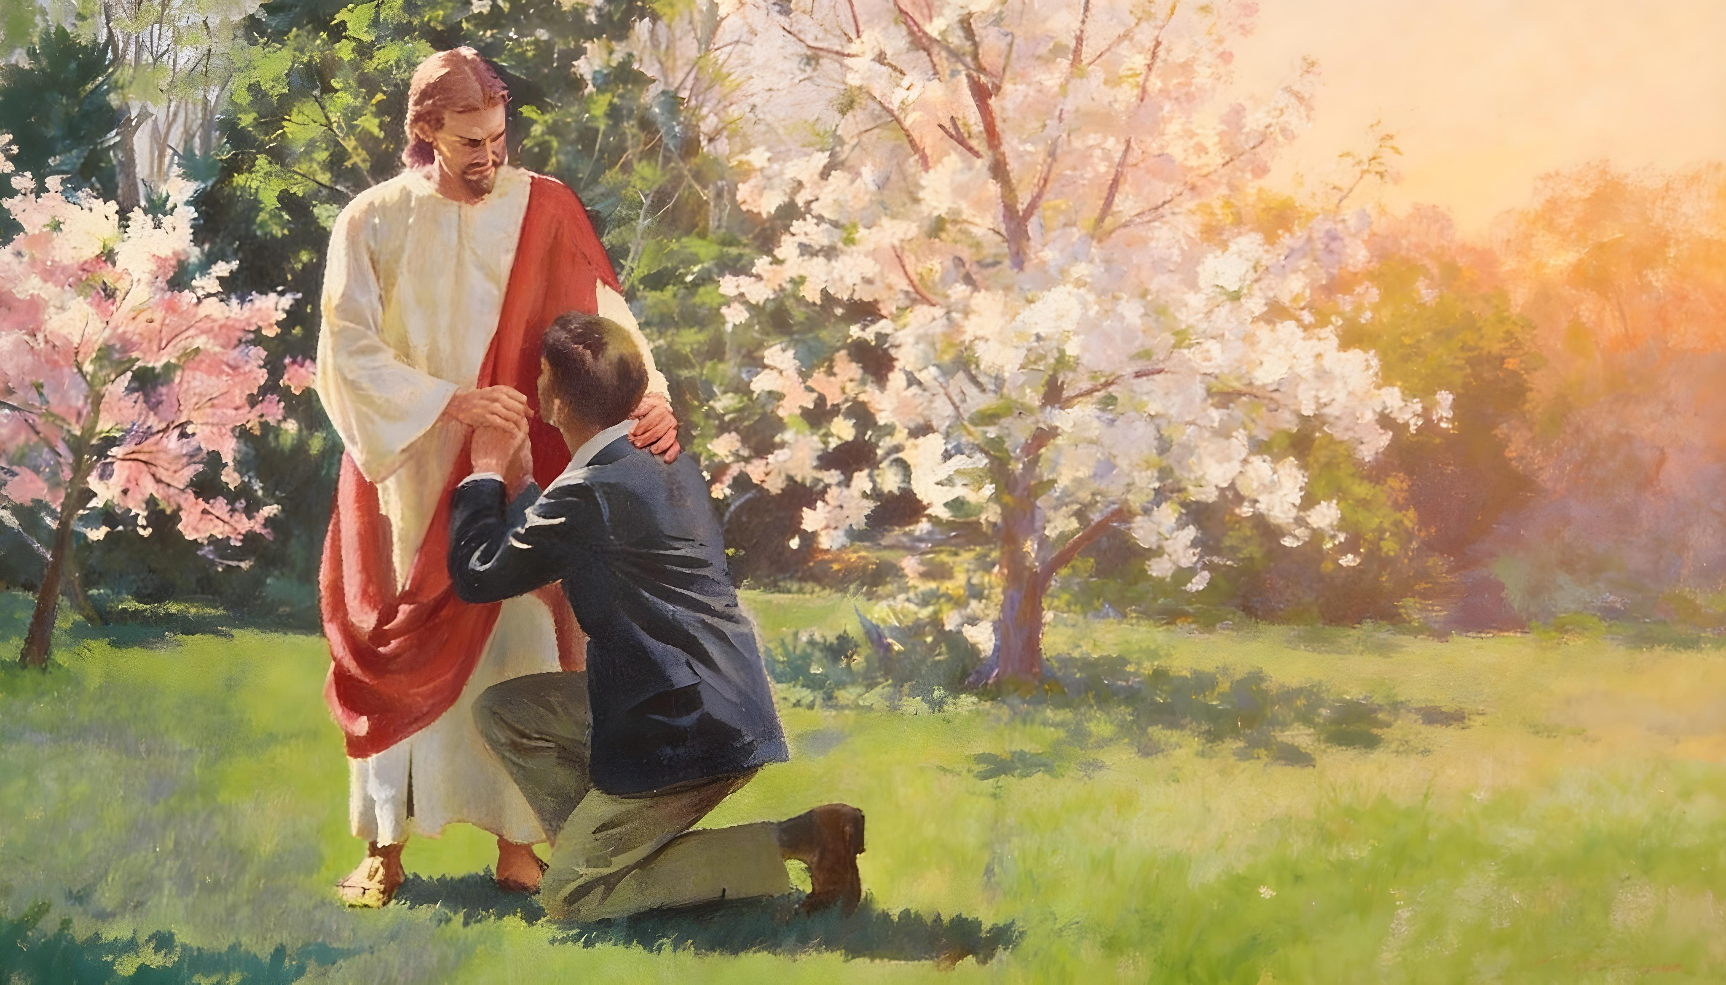
“यदि हम अपने पापों को मान लें, तो वह हमारे पापों को क्षमा करने और हमें सब अधर्म से शुद्ध करने में विश्‍वासयोग्य और धर्मी है।”
(1 यूहन्ना 1:9)

Slide 3

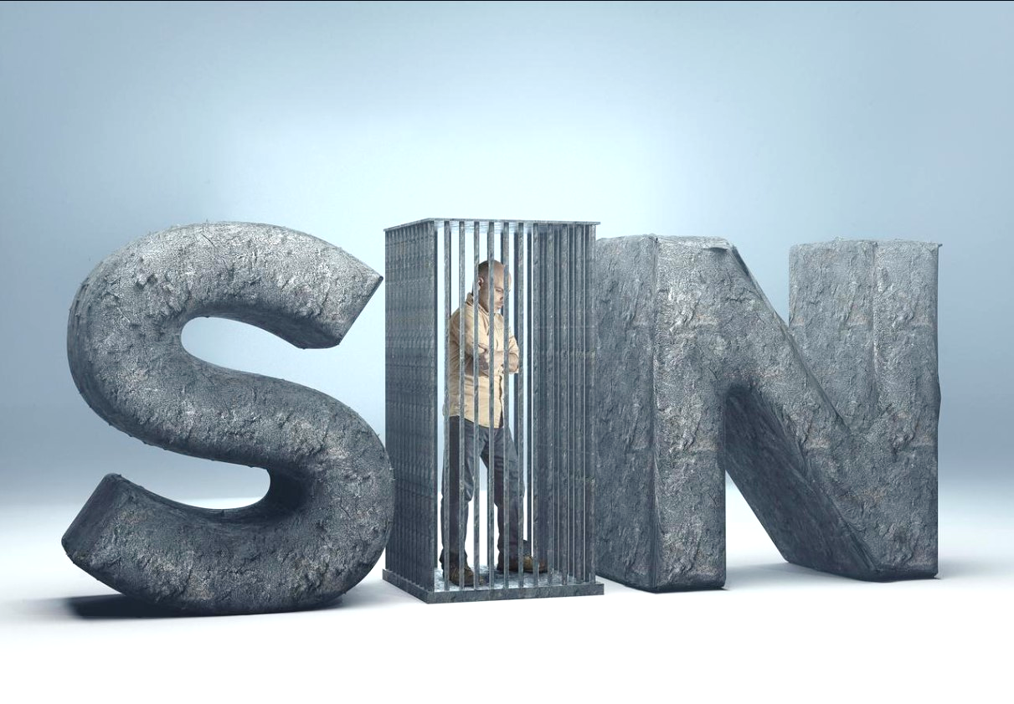
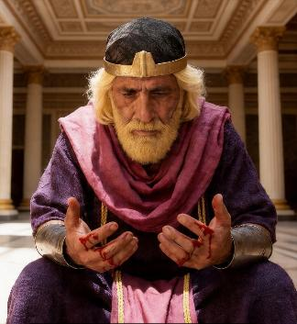
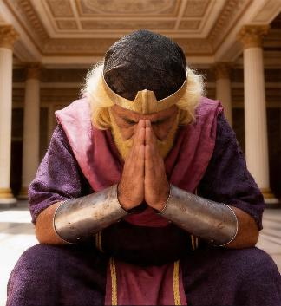






बाइबल घोषित करती है कि “सब ने पाप किया है और परमेश्‍वर की महिमा से रहित हैं” (रोमियों 3:23)।
यह भी कहा गया है कि हम अपने पाप से बचने या उसे स्वयं दूर करने में असमर्थ हैं (यिर्मयाह 13:23; 2:22)।
परन्तु परमेश्वर हमारे पापों को क्षमा करने के लिए तैयार है। कोई भी पाप इतना बड़ा या भयानक नहीं है कि परमेश्वर उसे क्षमा करने के लिए तैयार न हो (यशायाह 1:18)।
केवल एक ही शर्त है: पश्चाताप।
पश्चाताप:
  पश्चाताप में विलंब
  सच्चा पश्चाताप
  पश्चाताप का आह्वान
क्षमा:
  क्षमा का अनुग्रह
  क्षमा के वस्त्र

Slide 4

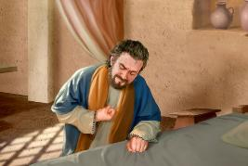
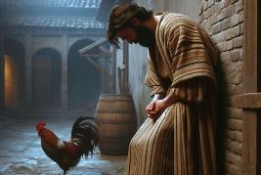
पश्चाताप

Slide 5

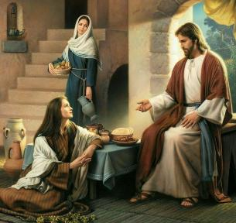
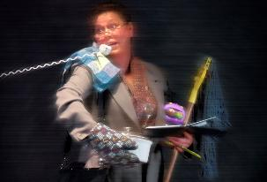

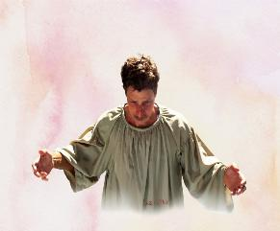
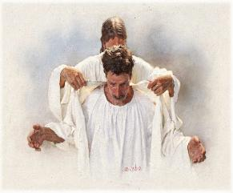
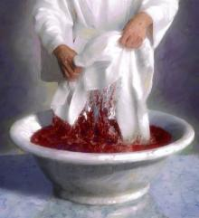
पश्चाताप में विलंब
“प्रभु ने उसे उत्तर दिया, “मार्था, हे मार्था; तू बहुत बातों के लिये चिन्ता करती और घबराती है।” (लूका 10:41)
लाज़र के घर पर यीशु ने उद्धार के लिए अत्यंत महत्वपूर्ण बातों के बारे में बताया। परन्तु मरथा ने नहीं सुना। उसके पास समय नहीं था। करने के लिए बहुत से काम थे! (लूका 10:40-41)।
ऐसा हमारे साथ भी होता है। जब हम पाप करते हैं और पवित्र आत्मा हमें पश्चाताप के लिए बुलाता है, तो शैतान हमें गतिविधियों, चिंताओं या अन्य किसी भी प्रकार के ध्यान भटकाने वाली बातों में उलझा देता है, ताकि हम अपनी पापमय स्थिति पर विचार न कर सकें और क्षमा न खोजें।
परन्तु परमेश्वर हार नहीं मानता। वह अपने बुलावे में बना रहता है (यहेजकेल 33:11)। वह हमारे पापों की तुलना मैले चिथड़ों से करता है (यशायाह 64:6)। वह एक अदला-बदली का प्रस्ताव देता है: हमारे मैले चिथड़ों के बदले अपने शुद्ध वस्त्र (जकर्याह 3:4), ऐसे वस्त्र जो यीशु के लहू में धोए गए हैं (प्रकाशितवाक्य 7:14)।

Slide 6

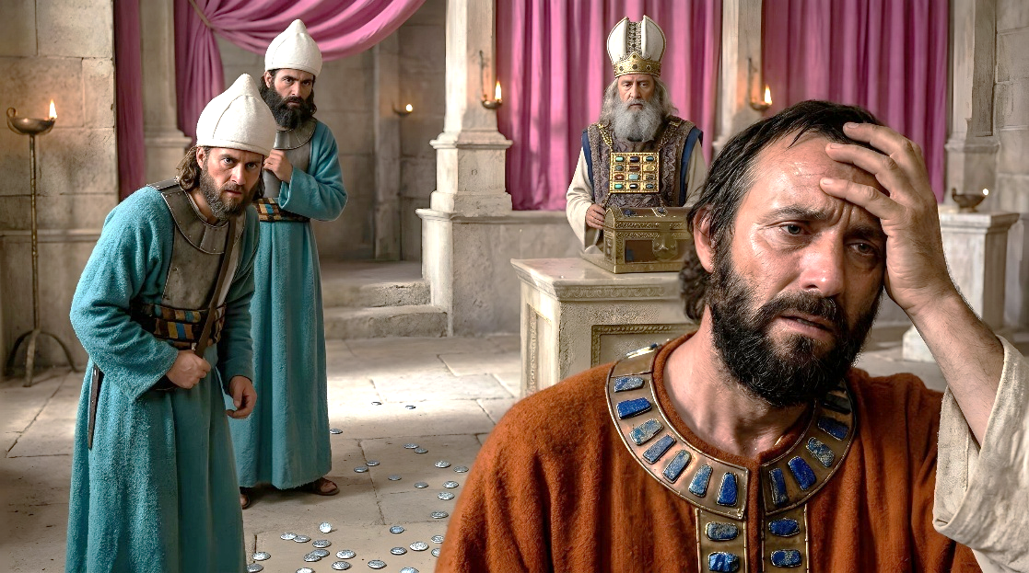
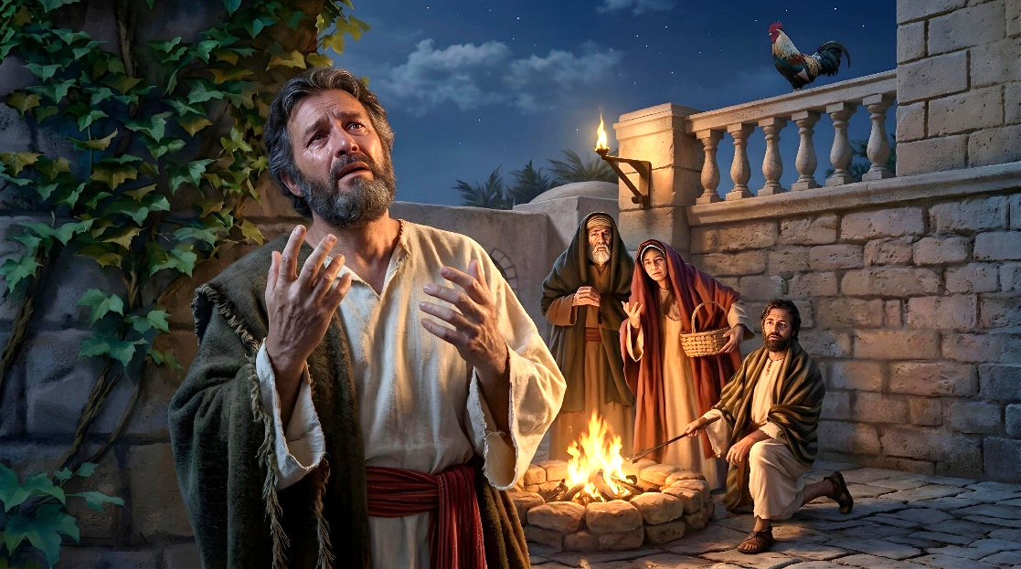
सच्चा पश्चाताप
“चलो, हम यहोवा की ओर फिरें; क्योंकि उसी ने फाड़ा, और वही चंगा भी करेगा; उसी ने मारा, और वही हमारे घावों पर पट्टी बाँधेगा” (होशे 6:1)
पश्चाताप क्या है? सच्चे पश्चाताप और दिखावटी पश्चाताप में क्या अंतर है? (2 कुरिन्थियों 7:10)
जब किसी पाप के तुरंत और अवांछित परिणाम सामने आते हैं, तो हमें पछतावा होता है। हमें शर्म आती है क्योंकि जो हमने किया वह अच्छा परिणाम नहीं लाया। यदि नकारात्मक परिणाम न होते, तो हमें अपने कार्यों के लिए दुःख महसूस नहीं होता। यह सच्चा पश्चाताप नहीं है।
जब केवल पाप करने का तथ्य ही हमें दुःख देता है, और हमारे भीतर क्षमा पाने की गहरी इच्छा उत्पन्न होती है (चाहे नकारात्मक परिणाम हुए हों या नहीं), तब हम सच्चे पश्चाताप का अनुभव करते हैं।
जब हम पाप करते हैं, तो पवित्र आत्मा हमें गहरे दुःख का अनुभव कराते हुए मानो “फाड़ देता है” और “मारता है।” यदि हम सच्चे पश्चाताप के साथ प्रतिक्रिया देते हैं, तो परमेश्वर हमें चंगा करता है और हमारे पापों को क्षमा करता है (होशे 6:1)।

Slide 7

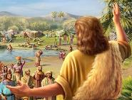
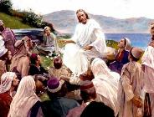
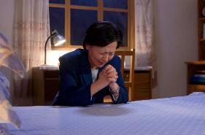
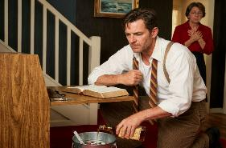
पश्चाताप का आह्वान
“इसलिये, मन फिराओ और लौट आओ कि तुम्हारे पाप मिटाए जाएँ, जिससे प्रभु के सम्मुख से विश्रान्ति के दिन आएँ” (प्रेरितों के काम 3:19)
यूहन्ना बपतिस्मा देनेवाले ने और यीशु ने अपने सेवकाई की शुरुआत एक ही संदेश से की: “मन फिराओ” (मत्ती 3:1-2; 4:17)।
पश्चाताप क्यों महत्वपूर्ण है? क्योंकि इसके बिना पापों की क्षमा नहीं है (प्रेरितों के काम 2:38; 3:19)। यह प्रक्रिया कैसे होती है?
परमेश्वर अपनी भलाई के कारण हमें पश्चाताप के लिए बुलाता है
(रोमियों 2:4)।
हम उसके बुलावे का उत्तर देते हैं:
किए गए पापों के लिए सच्चे दुःख के साथ
पाप को छोड़ने के ईमानदार निर्णय के साथ
परमेश्वर हमारे पापों को उस लहू के कारण क्षमा करता है जो यीशु ने क्रूस पर बहाया (कुलुस्सियों 1:13-14)।
ध्यान दें कि पश्चाताप और क्षमा हमेशा हमें सुधार की ओर ले जाने चाहिए—ऐसा मन परिवर्तन जो हमें पाप करना छोड़ने के लिए प्रेरित करे (यूहन्ना 5:14)।

Slide 8

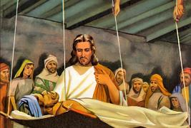
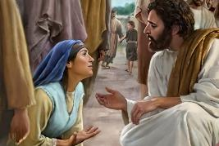
क्षमा

Slide 9

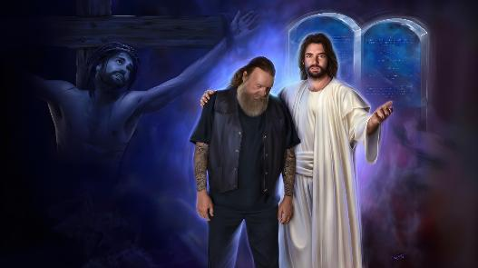
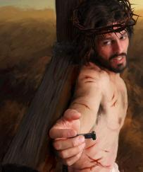
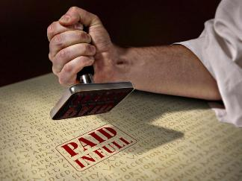
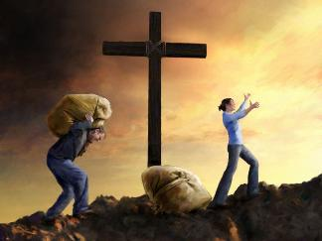
क्षमा का अनुग्रह
“हे यहोवा, अपने नाम के निमित्त मेरे अधर्म को जो बहुत हैं क्षमा कर।” (भजन संहिता 25:11)
ऐसा कुछ भी नहीं है जो परमेश्वर को हमें क्षमा करने के लिए बाध्य करे। ऐसा कुछ भी नहीं है जो हम कर सकें जिससे हम उस क्षमा के योग्य बन जाएँ। परमेश्वर हमें क्षमा अपने अनुग्रह से, अपने असीम प्रेम के कारण देता है। वह क्षमा करता है क्योंकि वह “भला और क्षमा करनेवाला है, और जितने तुझे पुकारते हैं उन सभों के लिये वह अति करुणामय है।” (भजन संहिता 86:5; देखें निर्गमन 34:6-7)।
उसका प्रेम उसे क्रूस पर स्वयं को अर्पित करने और उस पाप के ऋण को चुकाने के लिए ले गया जिसे हम चुका नहीं सकते (इफिसियों 2:4-5)।
जब हम अपने पापों को क्रूस के चरणों में लाते हैं, तो यीशु हमें उस बोझ से मुक्त कर देता है जो हमें दबाए रखता है (इब्रानियों 12:1-2)।

Slide 10
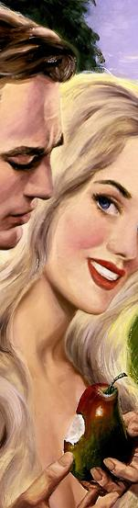
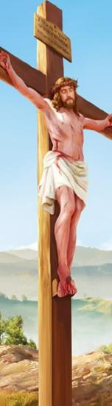
क्षमा का अनुग्रह
“हे यहोवा, अपने नाम के निमित्त मेरे अधर्म को जो बहुत हैं क्षमा कर।” (भजन संहिता 25:11)
पाप और अनुग्रह के बीच क्या संबंध है?
पाप और अनुग्रह के बीच संबंध
रोमियों 5:8
रोमियों 5:20
रोमियों 5:21
रोमियों 6:23
“जब हम अभी पापी ही थे”
“मसीह हमारे लिए मरा”
“जहाँ पाप बहुत हुआ”
“वहाँ अनुग्रह उससे भी कहीं अधिक हुआ”
“जैसा पाप ने मृत्यु फैलाते हुए राज्य किया”
“अनुग्रह भी अनन्त जीवन के लिये राज्य करे।”
“पाप की मजदूरी तो मृत्यु है”
“परन्तु परमेश्‍वर का वरदान अनन्त जीवन है।”

Slide 11
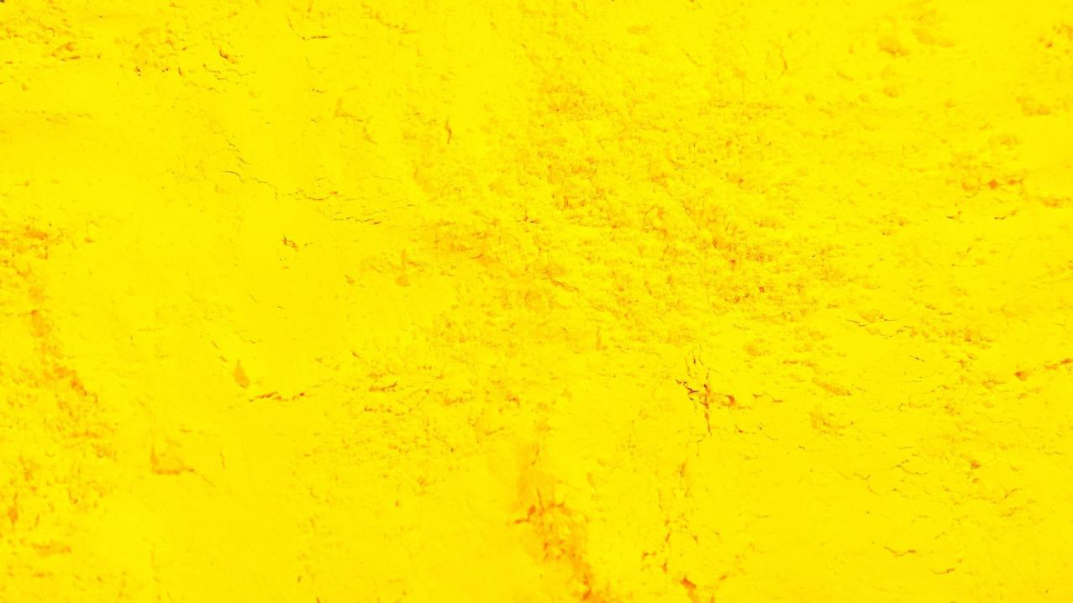
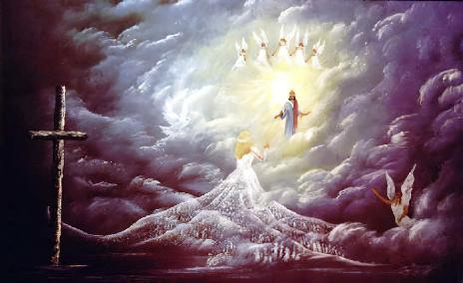

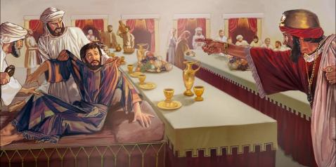
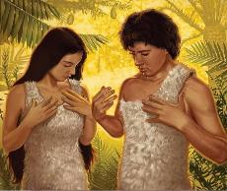
क्षमा के वस्त्र
“उसने उससे पूछा, ‘हे मित्र; तू विवाह का वस्त्र पहिने बिना यहाँ क्यों आ गया?’ उसका मुँह बंद हो गया।” (मत्ती 22:12)
परमेश्वर की कलीसिया—और इसलिए उसके प्रत्येक सदस्य—“शुद्ध और चमकदार महीन मलमल” पहने हुए हैं और “उनमें न कलंक, न झुर्री, न कोई और ऐसी वस्तु है वरन् पवित्र और निर्दोष हैं” (प्रकाशितवाक्य 19:8; इफिसियों 5:27)।
यह शुद्ध और चमकदार महीन मलमल “पवित्र लोगों के धर्म के काम” का प्रतीक है (प्रकाशितवाक्य 19:8b)। परन्तु यह धार्मिकता उनकी अपनी नहीं है; यह उन्हें मसीह के द्वारा दी गई है (प्रकाशितवाक्य 7:14)।
जब आदम और हव्वा ने पाप किया, तो उन्होंने अपनी नग्नता को अपने ही कामों से ढाँकने का प्रयास किया। फिर भी वे परमेश्वर के सामने अपने आपको नग्न ही समझते रहे (उत्पत्ति 3:7-10)। परमेश्वर ने जो वस्त्र उन्हें दिए, वे उस “विवाह के वस्त्र” का प्रतीक थे जो मसीह हमें देता है—उसकी सिद्ध धार्मिकता, जो हमारे पापों को मिटा देती है (उत्पत्ति 3:21; भजन संहिता 51:7-10)।
उस वस्त्र के बिना कोई भी स्वर्ग में प्रवेश नहीं करेगा (मत्ती 22:1-14)।

Slide 12

“जो कोई परमेश्वर की सन्तान बनना चाहता है, उसे इस सत्य को ग्रहण करना होगा कि पश्चाताप और क्षमा केवल मसीह के प्रायश्चित के द्वारा ही प्राप्त किए जा सकते हैं। इस बात का आश्वासन पाकर पापी को उसके लिए किए गए कार्य के साथ सामंजस्य रखते हुए प्रयास करना चाहिए, और उसे निरन्तर विनती करते हुए अनुग्रह के सिंहासन के सामने प्रार्थना करनी चाहिए, ताकि परमेश्वर की नवीन बनाने वाली शक्ति उसकी आत्मा में आ सके। मसीह केवल पश्चाताप करने वालों को ही क्षमा करता है, और जिन्हें वह क्षमा करता है, उन्हें पहले पश्चातापी बनाता है। जो व्यवस्था की गई है वह पूर्ण है, और मसीह की अनन्त धार्मिकता हर एक विश्वास करने वाली आत्मा के खाते में रखी जाती है। वह बहुमूल्य, निष्कलंक वस्त्र, जो स्वर्ग के करघे पर बुना गया है, पश्चाताप करने वाले, विश्वास करने वाले पापी के लिए प्रदान किया गया है।”
ई जी व्हाइट (चयनित संदेश, खंड 1, पृष्ठ 393)

